Slide 1

Notes:
www.4tons.com
Pr. Marcelo Augusto de Carvalho

Slide 2


Slide 3

Vamos aprender como estudar a Bíblia?

Slide 4

Revelamos mais nossas intimidades à medida que vamos conhecendo mais uma pessoa.

Slide 5
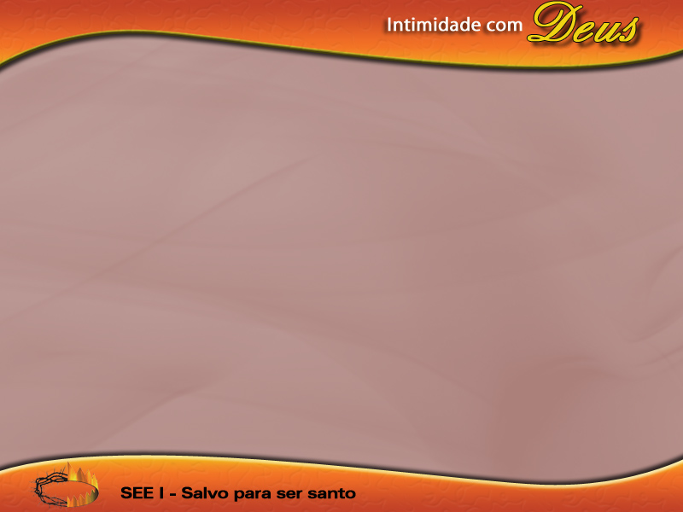
Aprendizados anteriores

Slide 6
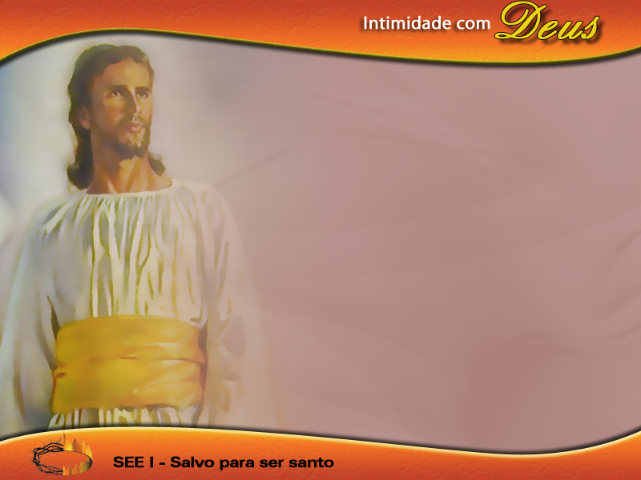
O Pai guia:
“Os passos do homem são dirigidos pelo SENHOR; como, pois, entenderá o homem o seu caminho?” Provérbios 20:24

Slide 7
O Pai instrui:
“Ao homem que teme ao SENHOR, Ele o instruirá no caminho que deve escolher.” Salmos 25:12

Slide 8
O Pai se revela:
"A intimidade do SENHOR é para os que o temem, aos quais ele dará a conhecer a sua aliança.“
Salmos 25:14

Slide 9
Primeiro ponto principal:
A TRINDADE SE REVELA

Slide 10
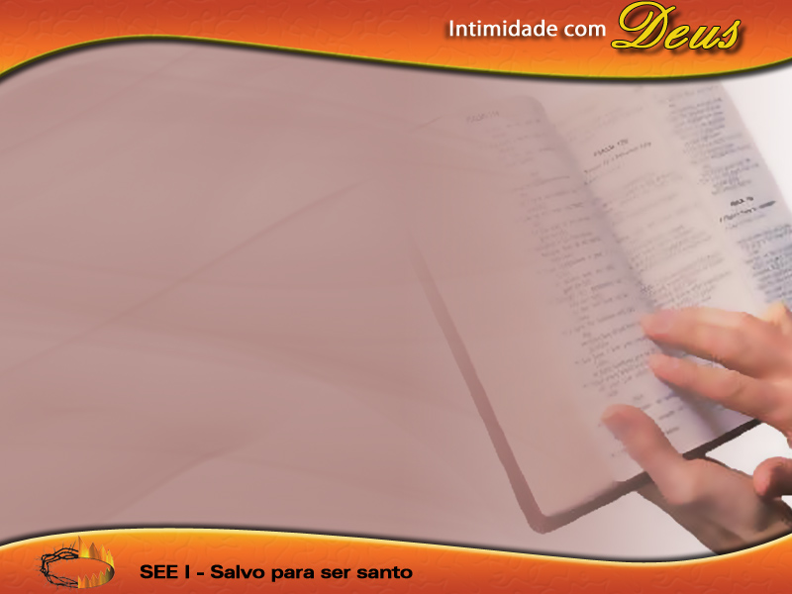
Do Gênesis ao Apocalipse, a Bíblia é a forma especial escolhida por Deus Pai, Filho e Espírito Santo de se revelar a Seus filhos e mostrar o caminho de volta para Ele.

Slide 11
“Porque a palavra de Deus é viva e eficaz, e mais penetrante do que espada alguma de dois gumes, e penetra até à divisão da alma e do espírito, e das juntas e medulas, e é apta para discernir os pensamentos e intenções do coração." Hebreus 4:12

Slide 12

2 pontos a se considerar:
A palavra é viva.
O Pai fala através de Seus escritos.

Slide 13
PERGUNTAS:
Como deve ser essa comunicação? Somente o Pai vai falar por meio da Bíblia e eu vou escutar? O que prevalece é o monólogo ou diálogo? Como devemos estudar a Bíblia para obter conhecimento e intimidade com Deus?

Slide 14
Segundo ponto principal:
COMO ESTUDAR A BÍBLIA

Slide 15
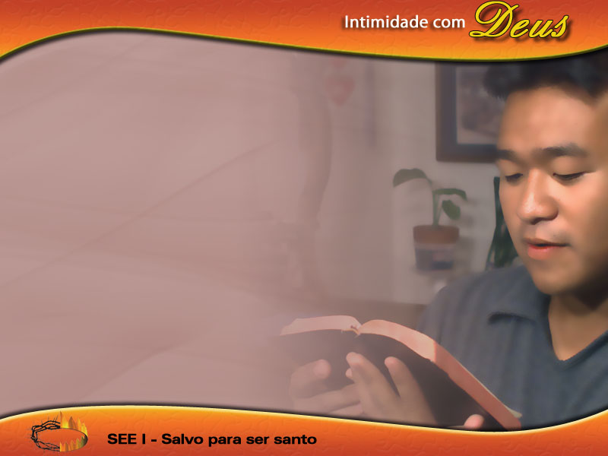
Sabemos que o Espírito Santo está em nosso meio, que tal se Ele falasse ao nosso coração nesse momento e nós pudéssemos ter um diálogo com Ele!

Slide 16
O Espírito Santo diz: quem então vai falar? O que Ele vai dizer?

Slide 17
“Hoje, se ouvirdes a sua voz, não endureçais os vossos corações, como na provocação, no dia da tentação no deserto.”

Slide 18
"Por isso me indignei contra esta geração, e disse: Estes sempre erram em seu coração, e não conheceram os meus caminhos.”

Slide 19

"Assim jurei na minha ira que não entrarão no meu repouso. Tende cuidado, irmãos, jamais aconteça haver em qualquer de vós perverso coração de incredulidade que...

Slide 20
...vos afaste do Deus vivo; pelo contrário, exortai-vos mutuamente cada dia, durante o tempo que se chama Hoje, a fim de que nenhum de vós seja endurecido pelo engano do pecado”. Heb. 3:7-10

Slide 21
Terceiro ponto principal:
PRÁTICA

Slide 22

Pergunte ao Espírito Santo, meu divino amigo Espírito Santo, o que significa escutar a Tua voz e endurecer o coração?

Slide 23

CONTINUAR CONVERSA (Análise de Heb. 3:10)
No versículo 10, há uma afirmação chocante: “Estes sempre erram em seu coração.”

Slide 24
Em espírito de adoração pergunte ao Espírito Santo: o que levou os filhos de Israel a uma condição espiritual tão deplorável? Quais as razões que levaram a esse estado? O que o Senhor quer me ensinar com esse relato?

Slide 25
Em adoração e submissão reflita

Slide 26
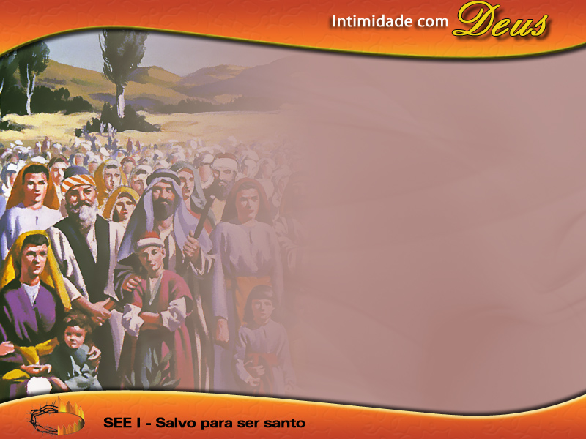
Primeira razão:
O povo ouviu a voz de Deus, mas não levou a sério, não permitiu que a Palavra entrasse em seu coração e mudasse a vida. Endureceram o coração contra a voz do Pai.

Slide 27
Auto-aplicação

Slide 28

Diariamente na primeira hora de cada manhã tenho aberto o coração para receber o pão da vida? Tenho buscado diligentemente essa bênção? A busca de Deus em primeiro lugar é algo natural em minha vida?

Slide 29
Quando a Palavra de Deus me mostra uma verdade o meu coração muda? Ou continua teimoso e obstinado como se o que Deus me falou não tivesse importância?

Slide 30
Segunda razão: Durante 40 anos o povo viu a glória de Deus, mas, não o glorificou como Deus. Antes O tentaram e O puseram à prova.

Slide 31
Auto-aplicação

Slide 32

Tenho a inclinação para testar e provar ao Senhor, como se o meu relacionamento com Ele não exigisse fé?

Slide 33
Agora pense! eu tenho...20, 30, 40, 50, 60 anos de vida e de bênçãos. A sua atitude é igual ou diferente da do povo de Israel?

Slide 34
O que prevalece em sua vida é adoração, fé e gratidão?
Existe motivo ou alguma razão para você ter o mesmo comportamento dos filhos de Israel?

Slide 35
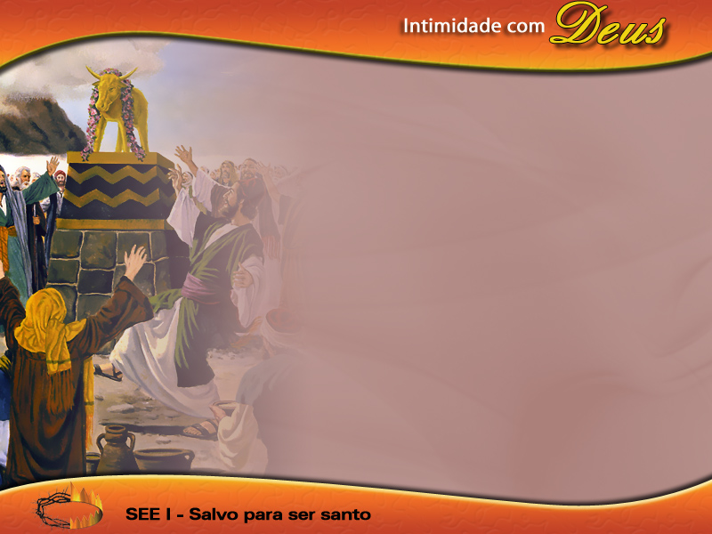
Terceira razão:
No verso 10 há uma declaração: “e não conheceram os meus caminhos.”

Slide 36
“...Criei filhos e os engrandeci, mas eles se revoltaram contra mim. O boi conhece o seu possuidor, e o jumento a manjedoura do seu dono; mas Israel não tem conhecimento, o meu povo não entende.“
Isa. 1:2-3

Slide 37
“...O meu povo está sendo destruído, porque lhe falta conhecimento... o povo que não tem entendimento corre para a sua perdição.”
Oséias 4:6 e 14

Slide 38
REFLITA:

Slide 39

Quando se negligencia o conhecimento de Deus, se perde a habilidade, a percepção do significado do pecado, o discernimento e a sabedoria e certamente resultará em morte e perdição.

Slide 40
Auto-aplicação

Slide 41

Tenho buscado diligentemente o conhecimento do Senhor nas Escrituras?

Slide 42
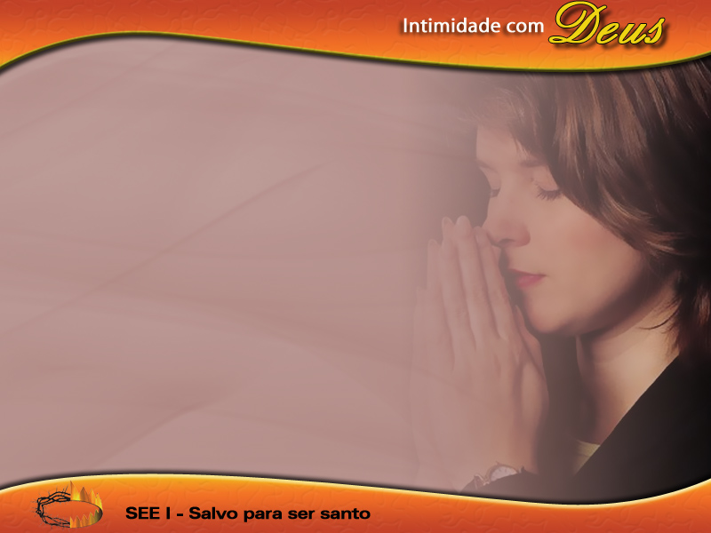
AGORA PENSE:
Se Jesus sendo Deus teve esse estilo de vida, quanto mais nós. Ore ao Senhor e fale como se sente neste momento e quanto a sua decisão de buscá-Lo diligentemente.

Slide 43

Quarta razão:
O verso 13 fala que o coração pode se tornar endurecido pelo engano do pecado. Quando se deixa de ter a comunhão regular com a Palavra de Deus, será impossível impedir o endurecimento do coração.

Slide 44
Auto-aplicação

Slide 45
Será que imperceptivelmente, isto não está ocorrendo em minha experiência com Deus?

Slide 46
Conclusão

Slide 47
Você está num encontro de aconselhamento com o Espírito Santo. Ouça mais uma vez com atenção o conselho final do Espírito Santo para que a experiência de Israel não se repita com você!

Slide 48
“Tende cuidado, irmãos, jamais aconteça haver em qualquer de vós perverso coração de incredulidade que vos afaste do Deus vivo;” Verso 12

Slide 49
Para estudar a bíblia considere:

Slide 50
O contexto (o que vem antes e depois);
Quem fala;
O que está dizendo;

Slide 51
Qual é o princípio envolvido;
Tem alguma promessa, há algum mandamento ou ordem.

Slide 52
LEMBRE-SE

Slide 53
O melhor horário para esse tipo de comunhão é pela manhã, antes que a sua mente tenha entrado com qualquer atividade. O Criador por meio de Sua Palavra deve dar o primeiro comando a nossa mente.

